Slide 1


Модель спецкурса в области приборостроения
(ГК «ЭРИС» + ГБПОУ ЧИК)

Slide 2
Цель спецкурса
Направления
деятельности
формирование первоначальных профессиональных знаний и навыков и в дальнейшем их закрепление в области изучения основ технологии производства приборов, основываясь на знании электроники измерительных устройств, электротехники и электроники, компьютерные технологии в приборостроении

Slide 3
Задачи спецкурса
Направления
деятельности
Разработать рабочую программу спецкурса.
Сформировать материально-техническую базу.
Познакомить и обучить работе с оборудованием наставников спецкурса.
Сформировать у обучающихся первоначальные и в дальнейшем «отшлифовать» профессиональные знания и навыки в области приборостроения: схемотехника, 3D-моделирование, Web-программирование и программирование микроконтроллеров

Slide 4
Модель спецкурса
Направления
деятельности
Вводная часть (1 курс в рамках дисциплины «Введение в специальность», 30 часов)
Рабочая программа рассчитана на 394 часа (2, 3, 4 курсы)
Площадка для реализации спецкурса - мастерская по компетенции «Промышленная автоматика» ГБПОУ ЧИК
Материально-техническое обеспечение: ГК «ЭРИС»+ГБПОУ ЧИК

Slide 5
Модель спецкурса
Направления
деятельности
Вводная часть (1 курс в рамках дисциплины «Введение в специальность», 30 часов)
№ п/п | Тема | Количество часов | База проведения
1 | Приборостроение: понятие, назначение, области применения. | 1 | ГБПОУ ЧИК (117 каб.)
2 | Перспективные направления развития приборостроения. | 1 | ГБПОУ ЧИК (117 каб.)
3 | Устройство и принципы работы приборов. (Как это работает? Цикл видео-материалов) | 2 | ГБПОУ ЧИК (117 каб.)
4 | Знакомство с производством ГК «ЭРИС». Практические занятия. | 8 | ГК «ЭРИС»
5 | Знакомство с оборудованием в рамках спецкурса. Практические занятия. | 18 | ГБПОУ ЧИК (117 каб.)

Slide 6
Модель спецкурса
Направления
деятельности
Рабочая программа рассчитана на 394 часа (2, 3, 4 курсы):
  2 курс, 166 часов – специализация;
  3 курс, 138 часов – создание прототипов - прототипирование (наставничество);
  4 курс, 90 часов – наставничество обучающихся младших курсов, решение узких задач.

Slide 7
Направления
деятельности
Схемотехника
Программирование
3D моделирование и основы прототипирования
Web-программирование
Программирование микроконтроллеров

Slide 8
Оснащение рабочих мест

Slide 9
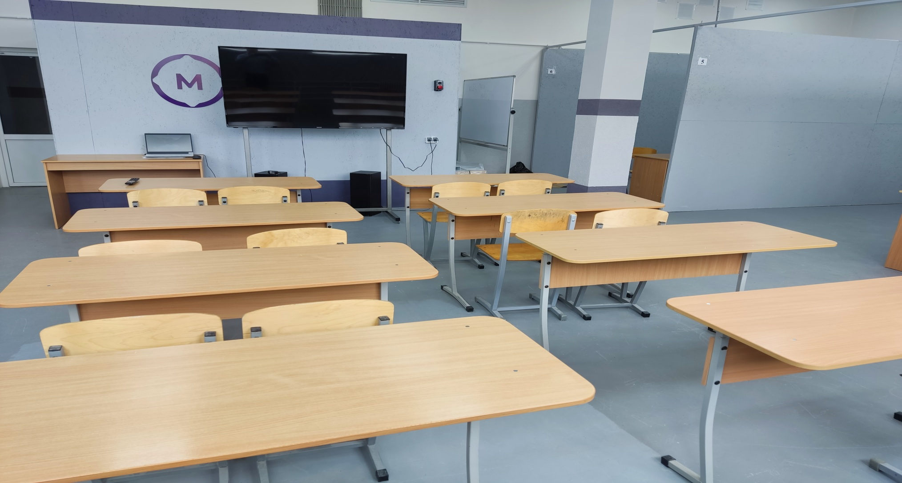
Брифинг-зона
(зона для теоретического обучения)

Slide 10
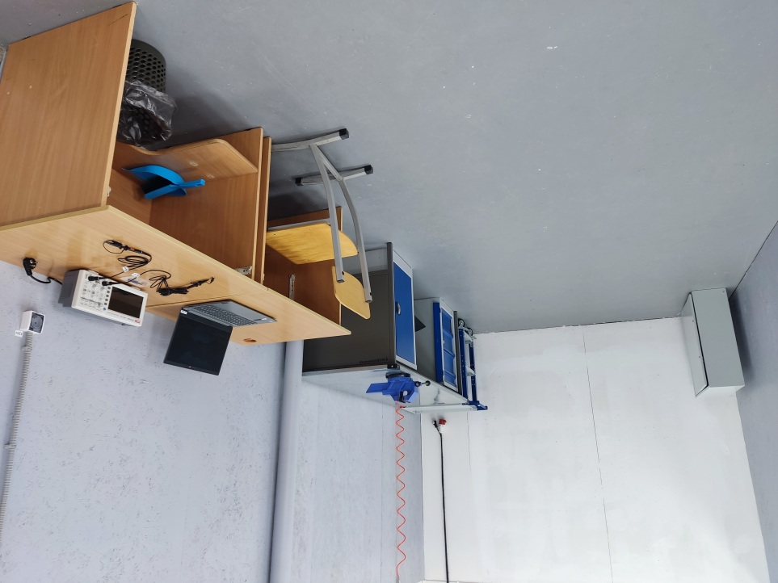
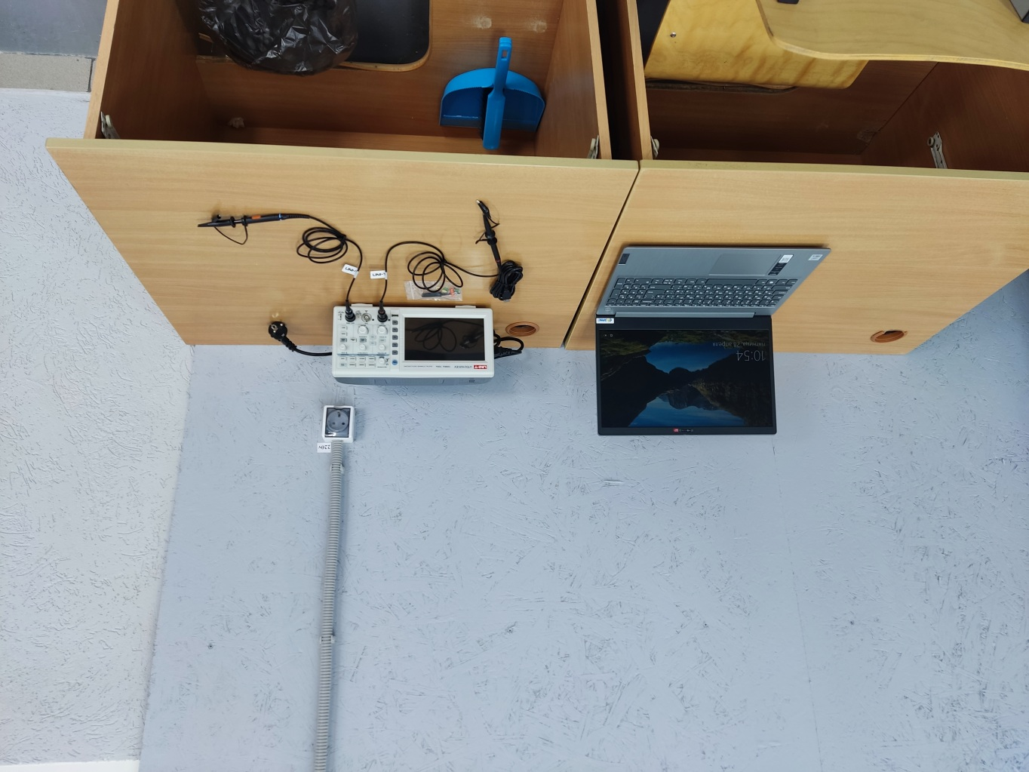
Рабочее место № 1 «Схемотехника»
(2 рабочих места)

Slide 11
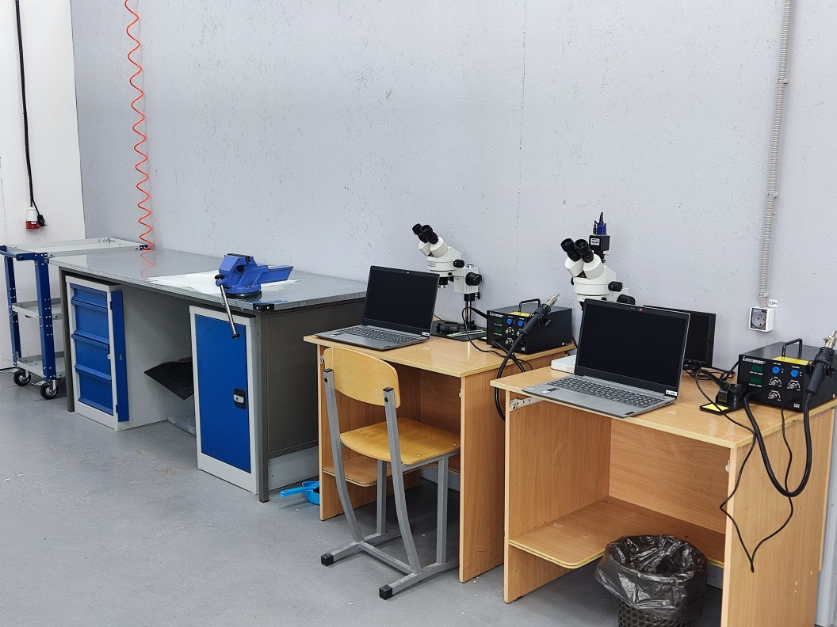
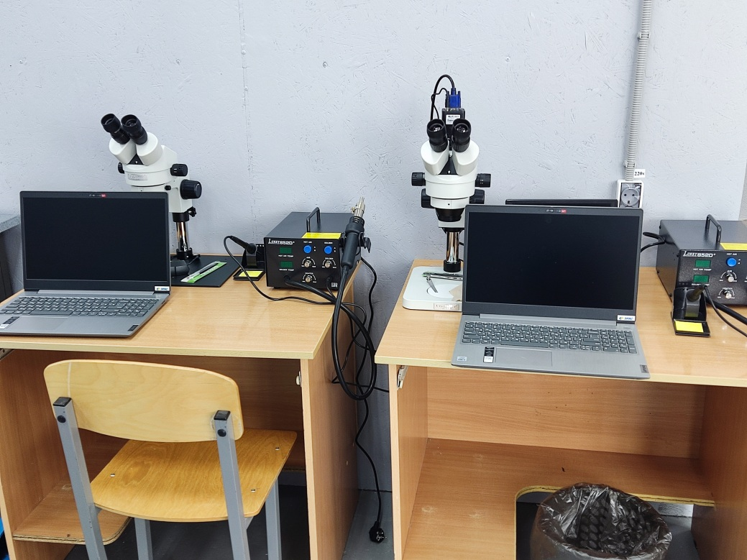
Рабочее место № 2 «Схемотехника»
(2 рабочих места)

Slide 12
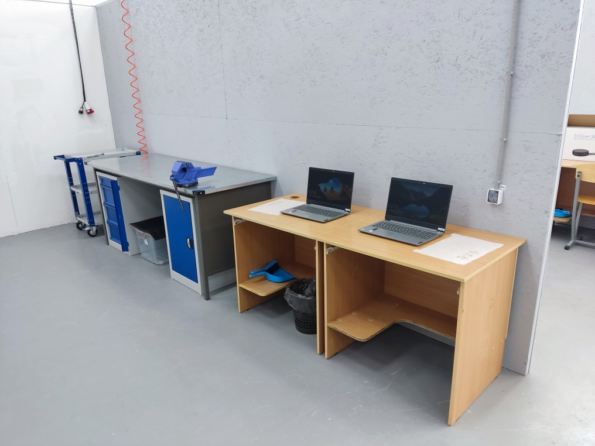
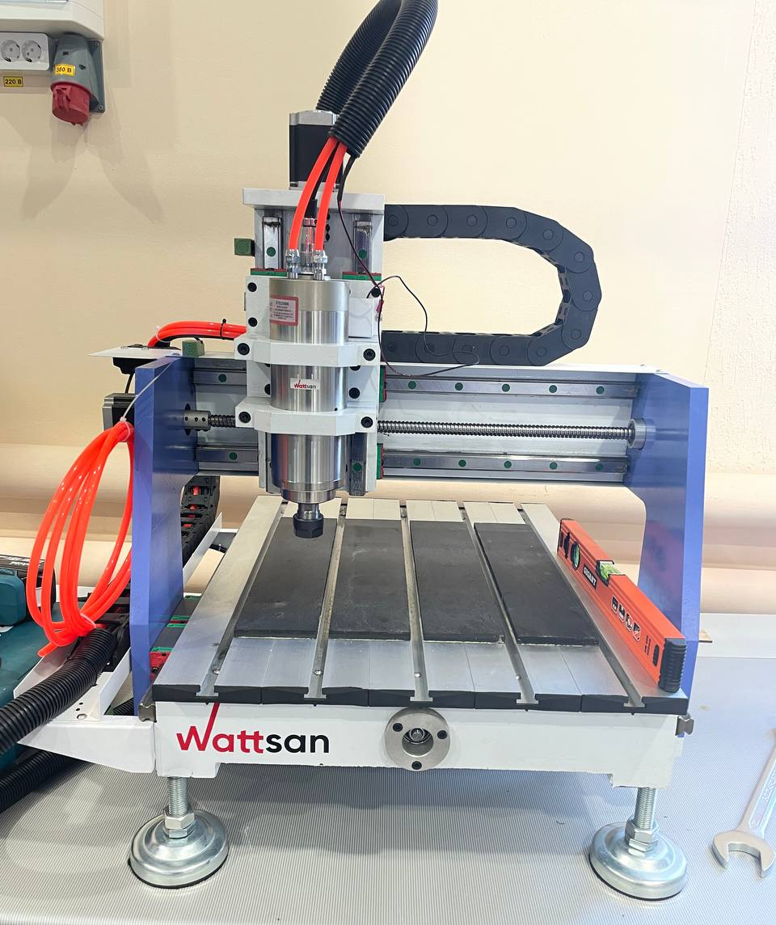
Рабочее место № 3 «Схемотехника»
(2 рабочих места)

Slide 13
Программное обеспечение для рабочих мест «Схемотехника»
EasyEDA - программное обеспечение, позволяющее бесплатно без каких-либо ограничений выполнять печатную плату.
Преимущества данной программы:
используется с веб-страницы и не требует установки каких-либо дополнительных плагинов;
позволяет создавать печатную схему или простую схему для тестирования или наблюдения за поведением схемы;
простое редактирование и размещение схем в схеме, что делает ее интуитивно понятной и удобной;
схему, которую мы создали ранее, можно преобразовать в печатную плату с помощью того же программного обеспечения.

Slide 14
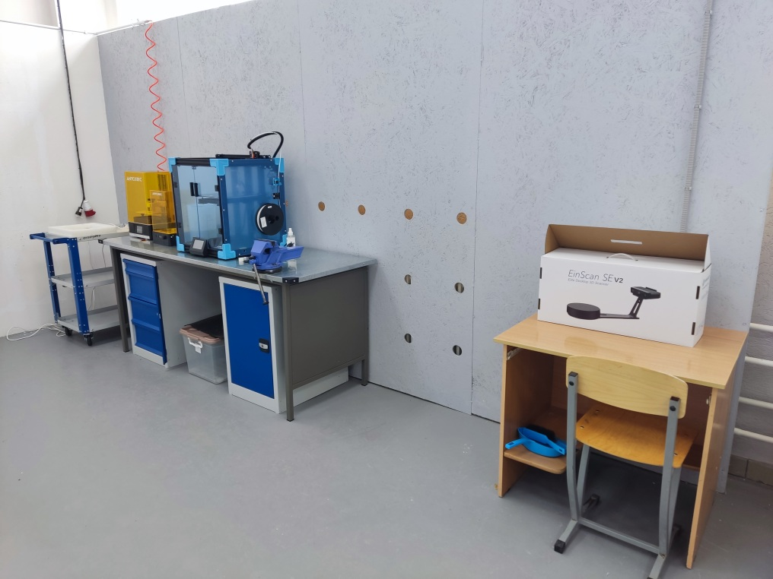
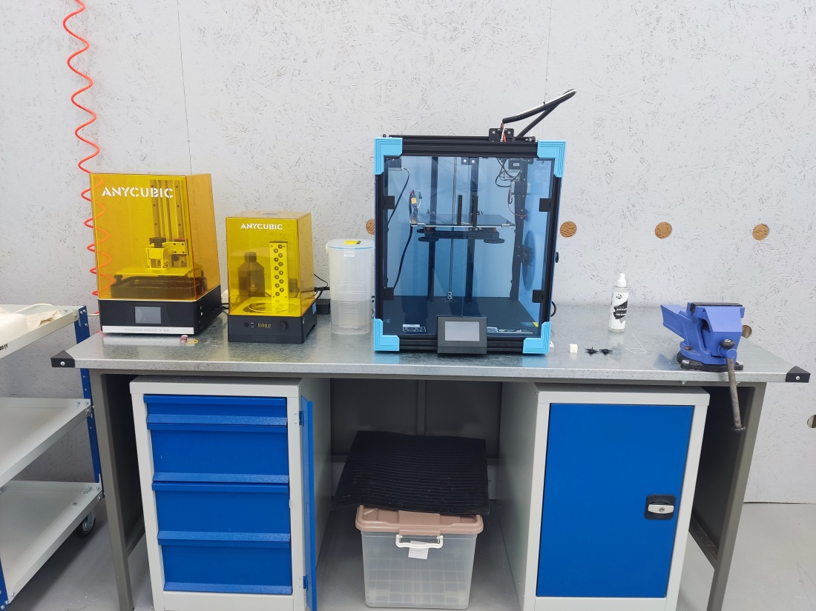
Рабочее место № 4
«3D моделирование и основы прототипирования»
(2 рабочих места)

Slide 15
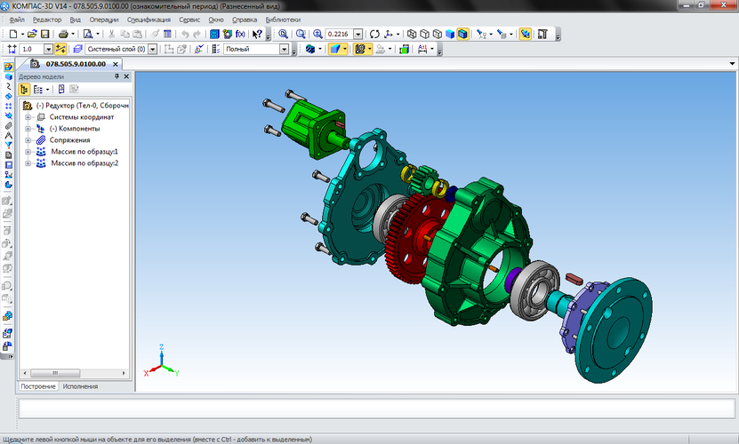
Программное обеспечение для рабочих мест «3D моделирование и основы прототипирования»
КОМПАС-3D – система трехмерного моделирования деталей и сборочных единиц.

Slide 16
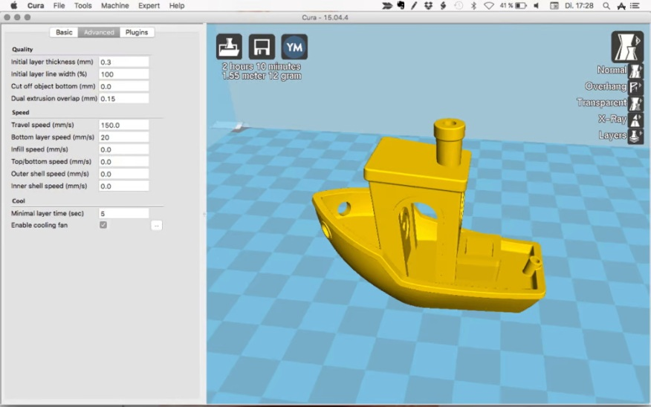
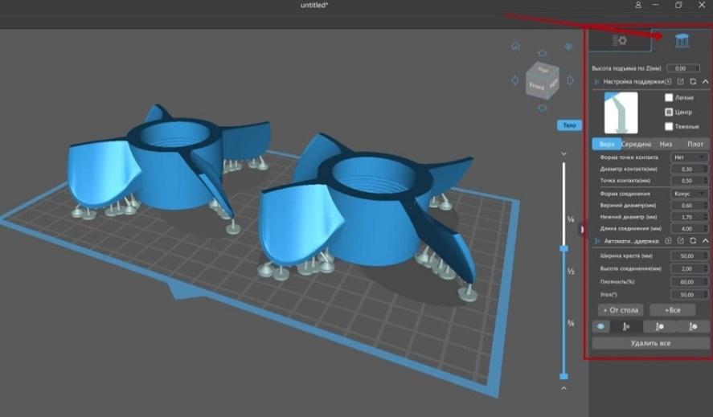
Программное обеспечение для рабочих мест «3D моделирование и основы прототипирования»
Слайсеры для 3D принтеров:
Cura — это удобный в использовании слайсер, который генерирует G-код для различных моделей 3D-принтеров.
ChiTuBox представляет собой слайсер для фотополимерных принтеров, то есть для оборудования, печатающего по технологии SLA, LCD, DLP.

Slide 17
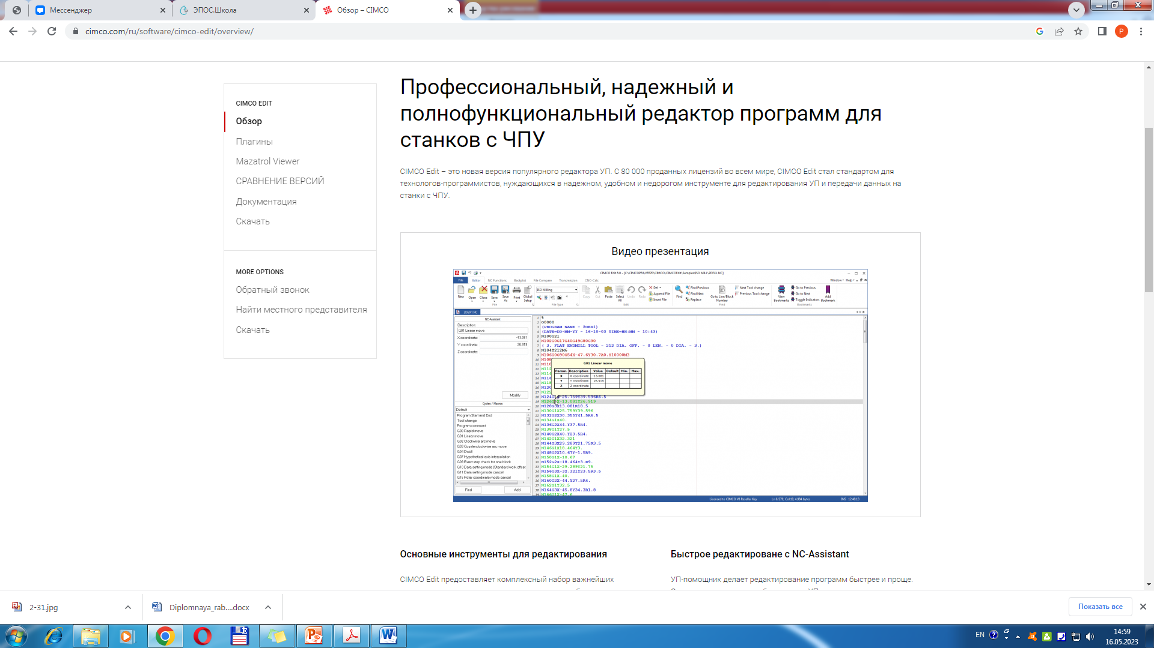
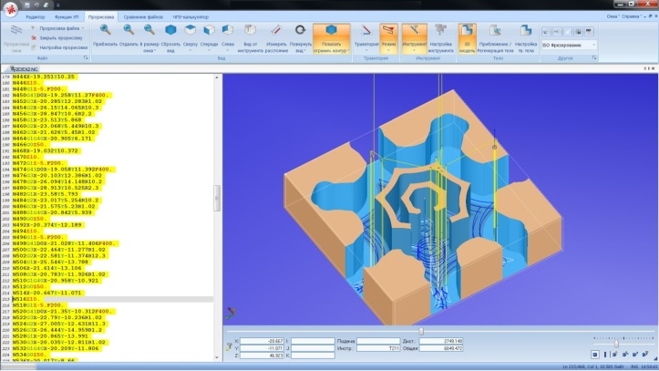
Программное обеспечение для рабочих мест «3D моделирование и основы прототипирования»
Программное обеспечение CIMCO Edit является средством редактирования и визуализации управляющих программ для станков с ЧПУ.
Программа:
поддерживает точное отображение токарной и фрезерной обработки для индивидуально настроенных стоек;
разработано в целях адаптации к управляющим программам любого размера и к существующей среде редактирования систем оборудования с ЧПУ;
содержит обширную базу данных распространенных фрезерных и токарных станков.

Slide 18

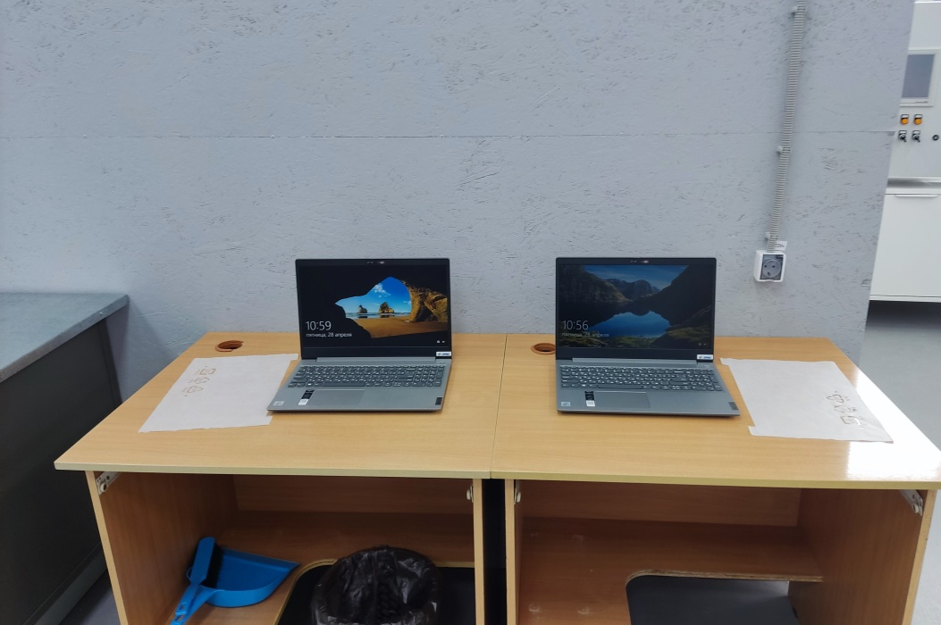
Рабочее место № 5
«Web-программирование»
(2 рабочих места)

Slide 19

Программное обеспечение для рабочих мест «Web-программирование»
Microsoft Visual Studio Code - текстовый редактор, разработанный Microsoft для Windows, Linux и macOS. Позволяет легко писать, форматировать и редактировать код на разных языках. С его помощью можно быстро создать проект и структуру файлов в нем, он подсвечивает синтаксис кода и помогает автоматически править ошибки.

Slide 20

Программное обеспечение для рабочих мест «Web-программирование»
Microsoft Visual Studio - предоставляет разработчикам полнофункциональную среду разработки для эффективной и совместной разработки высококачественного кода. Поддержка нескольких языков — код в C++, C#, JavaScript, TypeScript, Python и т. д. Visual Studio предлагает набор инструментов, которые позволяют без усилий создавать облачные приложения на базе Microsoft Azure.

Slide 21

Программное обеспечение для рабочих мест «Web-программирование»
Android Studio — это интегрированная среда разработки, для создания Android-приложений. Он включает в себя редактор кода, инструменты сборки и менеджер пакетов, а также многие другие ресурсы.

Slide 22
Рабочее место № 6
«Программирование микроконтроллеров»
(2 рабочих места)

Slide 23

Программное обеспечение для рабочих мест «Программирование микроконтроллеров»
Atollic TrueSTUDIO - современная профессиональная среда разработки, ориентированная на программное обеспечение для встраиваемых систем на базе широко распространенных в настоящее время микроконтроллеров ARM.

